Slide 1



Aula 12 Plano
Não esquecer!
Podes navegar por todas as secções (enter ou clique de rato) ou escolher a secção clicando sobre ela.
Apenas deves “Try it” depois de navegares por todos os conteúdos desta aula!
1. Operações Elementares sobre Linhas
(OELs)
2. Matrizes Elementares
3. OELs por Multiplicação de Matrizes
Try it!
By EngiMath TEAM

Slide 2

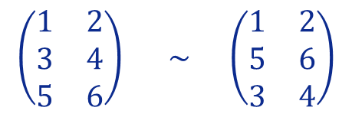

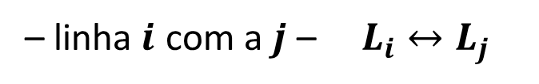
Aula 12
Definição
1. Operações Elementares sobre Linhas (OELs)
As seguintes operações, realizadas sobre as linhas de uma matriz são designadas por Operações Elementares sobre Linhas - OELs:
TROCA – da posição relativa de linhas
– linha$i$ com a $j$ – $L_{i}↔L_{j}$
2. Matrizes Elementares
generalizando
Sendo $A=\left(\begin{matrix}\begin{matrix}1 & 2\end{matrix} \\ \begin{matrix}3 & 4\end{matrix} \\ \begin{matrix}5 & 6\end{matrix}\end{matrix}\right)$, trocar a posição da linha 2 com a linha 3 $.$
Exemplo
3. OELs por Multiplicação de Matrizes
Sempre que fizeres uma operação elementar sobre as linhas (ou colunas) é importante assinalá-la para que não te percas!... Vê como…
Seguindo esta notação, temos:
$$\left(\begin{matrix}\begin{matrix}1 & 2\end{matrix} \\ \begin{matrix}3 & 4\end{matrix} \\ \begin{matrix}5 & 6\end{matrix}\end{matrix}\right) \underset{ }{\sim}\left(\begin{matrix}\begin{matrix}1 & 2\end{matrix} \\ \begin{matrix}5 & 6\end{matrix} \\ \begin{matrix}3 & 4\end{matrix}\end{matrix}\right)$$
Fácil!... Sim?...
$$L_{2}↔L_{3}$$
Try it!
Nota - Operações por linhas podem ser aplicadas a qualquer matriz!...
As matrizes $A$ e $B$dizem-se equivalentes por linhas se existir uma sequência de operações elementares por linhas que transforme uma matriz na outra. Escreve-se: $A\sim B$

Slide 3


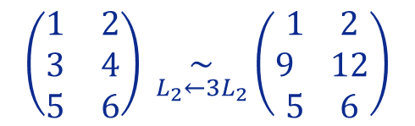

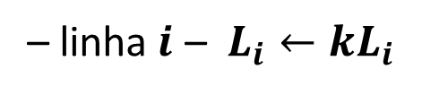

Aula 12
Definição
1. Operações Elementares sobre Linhas (OELs)
As seguintes operações, realizadas sobre as linhas de uma matriz são designadas por Operações Elementares sobre Linhas - OELs:
TROCA – da posição relativa de linhas
– linha$i$ com a $j$ – $L_{i}↔L_{j}$
2. Matrizes Elementares
MULTIPLICAR – uma linha por uma constante $k≠0$
– linha$i$ – $L_{i}←{kL}_{i}$
Sendo $A=\left(\begin{matrix}\begin{matrix}1 & 2\end{matrix} \\ \begin{matrix}3 & 4\end{matrix} \\ \begin{matrix}5 & 6\end{matrix}\end{matrix}\right)$, multiplicar a linha $2$ por $3$ $.$
3. OELs por Multiplicação de Matrizes
Exemplo
Generalizando
Seguindo a notação dada, temos:
Linha "nova"
Linha "velha"
Try it!
$$\left(\begin{matrix}\begin{matrix}1 & 2\end{matrix} \\ \begin{matrix}3 & 4\end{matrix} \\ \begin{matrix}5 & 6\end{matrix}\end{matrix}\right) \underset{L_{2}←3L_{2}}{\sim}\left(\begin{matrix}\begin{matrix}1 & 2\end{matrix} \\ \begin{matrix}9 & 12\end{matrix} \\ \begin{matrix}5 & 6\end{matrix}\end{matrix}\right)$$
$$L_{2} ← 3L_{2}$$
?

Slide 4
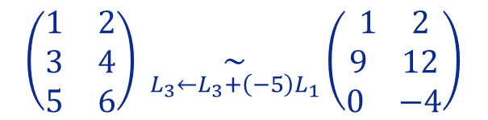

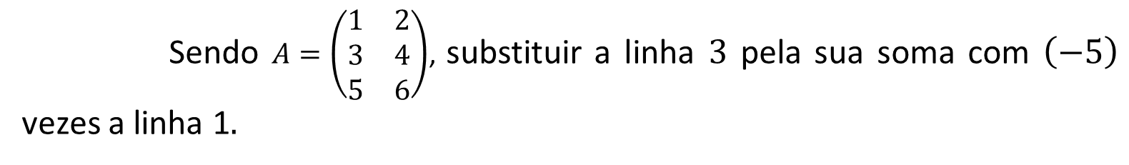
Aula 12
Definição
1. Operações Elementares sobre Linhas (OELs)
As seguintes operações, realizadas sobre as linhas de uma matriz são designadas por Operações Elementares sobre Linhas - OELs:
TROCA – da posição relativa de linhas
– linha$i$ com a $j$ – $L_{i}↔L_{j}$
2. Matrizes Elementares
MULTIPLICAR – uma linha por uma constante $k≠0$
– linha$i$ – $L_{i}←{kL}_{i}$
SUBSTITUIÇÃO - de uma linha pela sua soma com um múltiplo de outra linha
– Adicionar à linha $i$ um múltiplo da linha $j$ – $L_{i}←L_{i}+{kL}_{j}$
3. OELs por Multiplicação de Matrizes
Sendo $A=\left(\begin{matrix}\begin{matrix}1 & 2\end{matrix} \\ \begin{matrix}3 & 4\end{matrix} \\ \begin{matrix}5 & 6\end{matrix}\end{matrix}\right)$, substituir a linha $3$ pela sua soma com $\left(−5\right)$ vezes a linha 1$.$
Exemplo
Representando a operação por:
$$L_{3}←L_{3}+\left(−5\right)L_{1}$$
Try it!
$$\left(\begin{matrix}\begin{matrix}1 & 2\end{matrix} \\ \begin{matrix}3 & 4\end{matrix} \\ \begin{matrix}5 & 6\end{matrix}\end{matrix}\right) \underset{L_{3}←L_{3}+\left(−5\right)L_{1}}{\sim}\left(\begin{matrix}\begin{matrix}1 & 2\end{matrix} \\ \begin{matrix}9 & 12\end{matrix} \\ \begin{matrix}0 & −4\end{matrix}\end{matrix}\right)$$
Temos:

Slide 5

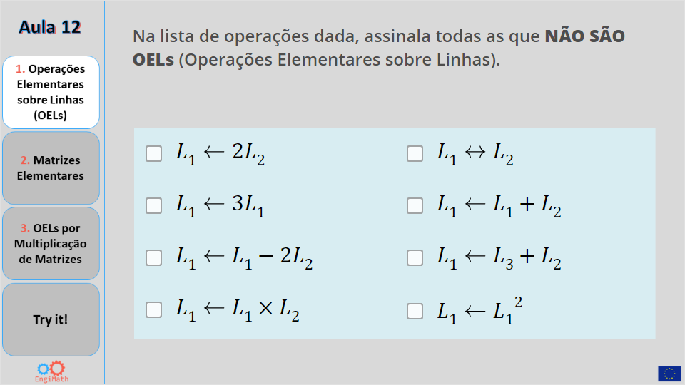
Aula 12
Quiz
1. Operações Elementares sobre Linhas (OELs)
Click the Quiz button to edit this object
2. Matrizes Elementares
3. OELs por Multiplicação de Matrizes
Try it!

Slide 6


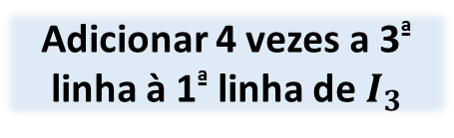




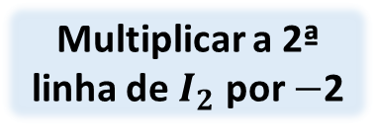
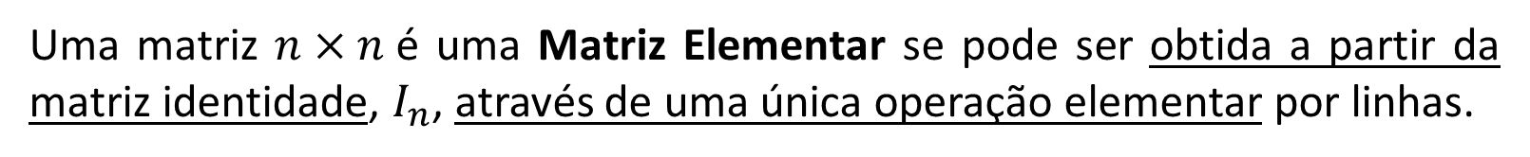

Aula 12
Definição
1. Operações Elementares sobre Linhas
Uma matriz $n×n$é uma Matriz Elementar se pode ser obtida a partir da matriz identidade, $I_{n}$, através de uma única operação elementar por linhas.
Estas são geralmente representadas pela letra maiúscula E. Por Exemplo:
2. Matrizes Elementares
Exemplos…
Em baixo são apresentadas três matrizes elementares
$$\left(\begin{matrix}\begin{matrix}\begin{matrix}\begin{matrix}1 \\ 0\end{matrix} \\ \begin{matrix}0 \\ 0\end{matrix}\end{matrix} & \begin{matrix}\begin{matrix}0 \\ 0\end{matrix} \\ \begin{matrix}0 \\ 1\end{matrix}\end{matrix}\end{matrix} & \begin{matrix}\begin{matrix}\begin{matrix}0 \\ 0\end{matrix} \\ \begin{matrix}1 \\ 0\end{matrix}\end{matrix} & \begin{matrix}\begin{matrix}0 \\ 1\end{matrix} \\ \begin{matrix}0 \\ 0\end{matrix}\end{matrix}\end{matrix}\end{matrix}\right)$$
$$\left(\begin{matrix}1 & 0 & 4 \\ 0 & 1 & 0 \\ 0 & 0 & 1\end{matrix}\right)$$
3. OELs por Multiplicação de Matrizes
$$E_{1}=$$
$$\left(\begin{matrix}1 & 0 \\ 0 & −2\end{matrix}\right)$$
$$E_{2}=$$
$$E_{3}=$$
Multiplicar a 2ª linha de $I_{2}$ por $−$2
Trocar a 2ª com a 4ª linha de $I_{4}$
Adicionar 4 vezes a 3ª linha à 1ª linha de $I_{3}$
Try it!
Exemplo 1
(clica para ver a operação)
Exemplo 2
(clica para ver a operação)
Exemplo 3
(clica para ver a operação)

Slide 7
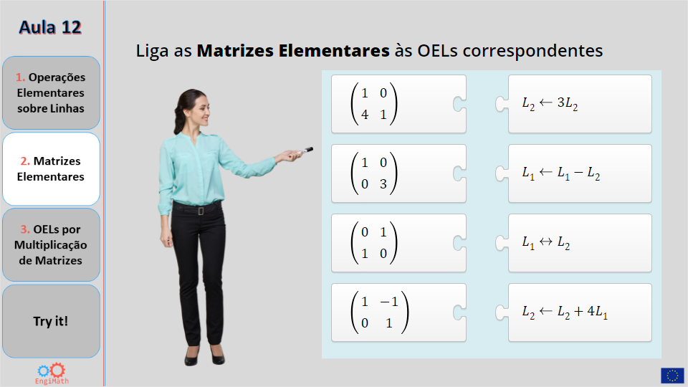
Aula 12
Quiz
1. Operações Elementares sobre Linhas
Click the Quiz button to edit this object
2. Matrizes Elementares
3. OELs por Multiplicação de Matrizes
Try it!

Slide 8

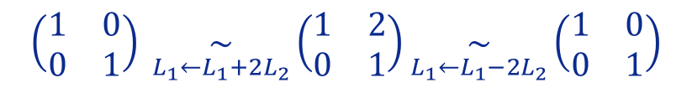



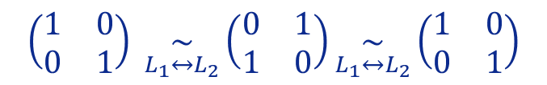




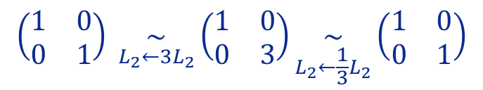
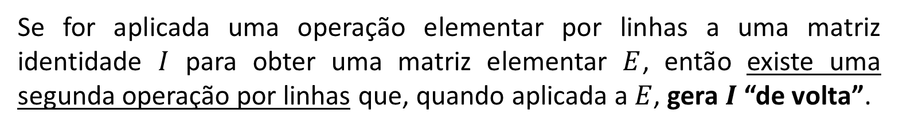

Aula 12
Se for aplicada uma operação elementar por linhas a uma matriz identidade $I$ para obter uma matriz elementar $E$, então existe uma segunda operação por linhas que, quando aplicada a $E$, gera $I$ “de volta”.
1. Operações Elementares sobre Linhas
2. Matrizes Elementares
Operação por linha em $I$ que produz $E$
Operação por linha em $E$ que produz $I$
Multiplicar linha $i$ por $c≠0$
Multiplicar linha $i$ por $1/c$
Troca da linha $i$ com a $j$
Troca da linha $i$ com a $j$
3. OELs por Multiplicação de Matrizes
Adicionar $c$ vezes a linha $i$ à linha $j$
Adicionar $−c$ vezes a linha $i$ à linha $j$
Exemplo
Utilizamos $I_{2}$, para exemplificar…
Try it!
$$\left(\begin{matrix}1 & 0 \\ 0 & 1\end{matrix}\right) \underset{L_{1}↔L_{2}}{\sim}\left(\begin{matrix}0 & 1 \\ 1 & 0\end{matrix}\right)\underset{L_{1}↔L_{2}}{\sim}\left(\begin{matrix}1 & 0 \\ 0 & 1\end{matrix}\right)$$
$$\left(\begin{matrix}1 & 0 \\ 0 & 1\end{matrix}\right) \underset{L_{2}←3L_{2}}{\sim}\left(\begin{matrix}1 & 0 \\ 0 & 3\end{matrix}\right)\underset{L_{2}←\frac{1}{3}L_{2}}{\sim}\left(\begin{matrix}1 & 0 \\ 0 & 1\end{matrix}\right)$$
$I$ $E I$
$$\left(\begin{matrix}1 & 0 \\ 0 & 1\end{matrix}\right) \underset{L_{1}←L_{1}+2L_{2}}{\sim}\left(\begin{matrix}1 & 2 \\ 0 & 1\end{matrix}\right)\underset{L_{1}←L_{1}−2L_{2}}{\sim}\left(\begin{matrix}1 & 0 \\ 0 & 1\end{matrix}\right)$$
$I$ $E I$
$I$ $E I$

Slide 9


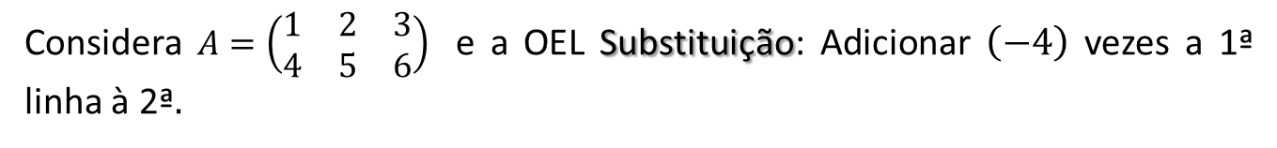
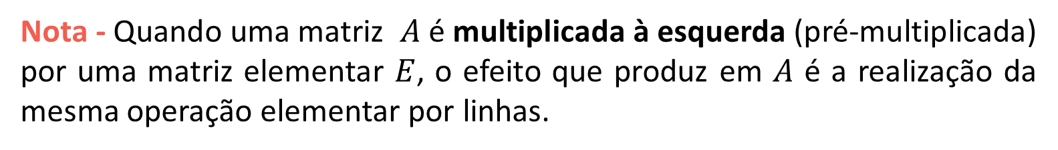

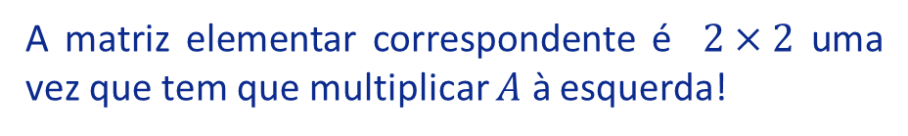
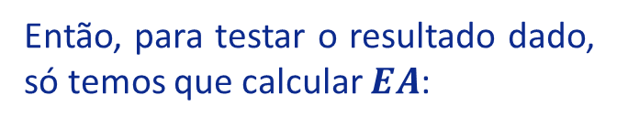
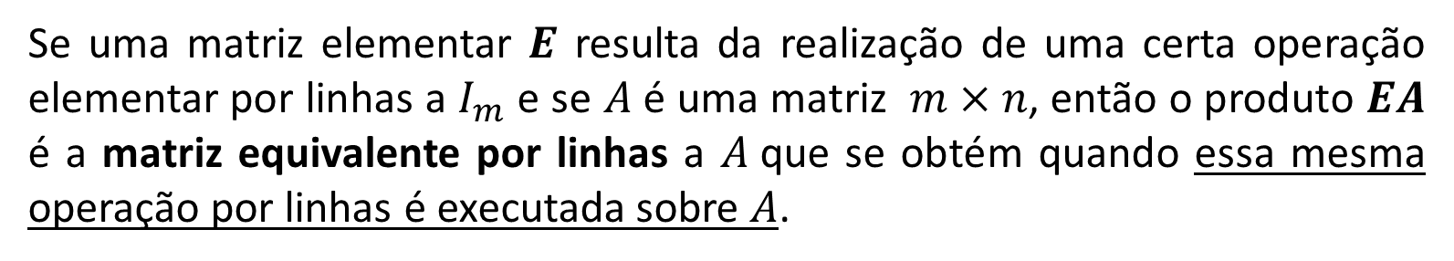


Aula 12
Se uma matriz elementar $E$ resulta da realização de uma certa operação elementar por linhas a $I_{m}$ e se $A$é uma matriz $m×n$, então o produto $EA$ é a matriz equivalente por linhas a $A$que se obtém quando essa mesma operação por linhas é executada sobre $A$.
1. Operações Elementares sobre Linhas
2. Matrizes Elementares
Nota - Quando uma matriz $A$ é multiplicada à esquerda (pré-multiplicada) por uma matriz elementar $E$, o efeito que produz em $A$ é a realização da mesma operação elementar por linhas.
3. OELs por Multiplicação de Matrizes
Exemplo
Considera $A=\left(\begin{matrix}1 & 2 & 3 \\ 4 & 5 & 6\end{matrix}\right)$ e a OEL Substituição: Adicionar $\left(−4\right)$ vezes a 1ª linha à 2ª$.$
Apenas para a comparar no fim podemos aplicar a OEL a $A$:
Então, para testar o resultado dado, só temos que calcular $EA$:
$$\left(\begin{matrix}1 & 2 & 3 \\ 4 & 5 & 6\end{matrix}\right) \underset{L_{2}←L_{2}−4L_{1}}{\sim}\left(\begin{matrix}1 & 2 & 3 \\ 0 & −3 & −6\end{matrix}\right)$$
Try it!
A matriz elementar correspondente é $2×2$ uma vez que tem que multiplicar $A$ à esquerda!
$$\left(\begin{matrix}1 & 0 \\ 0 & 1\end{matrix}\right) \underset{L_{2}←L_{2}−4L_{1}}{\sim}\left(\begin{matrix}1 & 0 \\ −4 & 1\end{matrix}\right)=E$$

Slide 10


Aula 12
Se uma matriz elementar $E$ resulta da realização de uma certa operação elementar por linhas a $I_{m}$ e se $A$é uma matriz $m×n$, então o produto $EA$ é a matriz equivalente por linhas a $A$que se obtém quando essa mesma operação por linhas é executada sobre $A$.
1. Operações Elementares sobre Linhas
2. Matrizes Elementares
Nota - Quando uma matriz $A$ é multiplicada à esquerda (pré-multiplicada) por uma matriz elementar $E$, o efeito que produz em $A$ é a realização da mesma operação elementar por linhas.
3. OELs por Multiplicação de Matrizes
Exemplo
Considera $A=\left(\begin{matrix}1 & 2 & 3 \\ 4 & 5 & 6\end{matrix}\right)$ e a OEL Substituição: Adicionar $\left(−4\right)$ vezes a 1ª linha à 2ª$.$
Apenas para a comparar no fim podemos aplicar a OEL a $A$:
Então, para testar o resultado dado, só temos que calcular $EA$:
$$\left(\begin{matrix}1 & 2 & 3 \\ 4 & 5 & 6\end{matrix}\right) \underset{L_{2}←L_{2}−4L_{1}}{\sim}\left(\begin{matrix}1 & 2 & 3 \\ 0 & −3 & −6\end{matrix}\right)$$
Try it!
A matriz elementar correspondente é 2×2 uma vez que tem que multiplicar 𝐴 à esquerda!
$\left(\begin{matrix}1 & 0 \\ −4 & 1\end{matrix}\right)$ $\left(\begin{matrix}1 & 2 & 3 \\ 4 & 5 & 6\end{matrix}\right)$
$$=\left(\begin{matrix}1 & 2 & 3 \\ 0 & −3 & −6\end{matrix}\right)$$
$$\left(\begin{matrix}1 & 0 \\ 0 & 1\end{matrix}\right) \underset{L_{2}←L_{2}−4L_{1}}{\sim}\left(\begin{matrix}1 & 0 \\ −4 & 1\end{matrix}\right)=E$$

Slide 11



Aula 12
Aproveita
a prática!...
1. Operações Elementares sobre Linhas
2. Matrizes Elementares
3. OELs por Multiplicação de Matrizes
Try it!

Slide 12
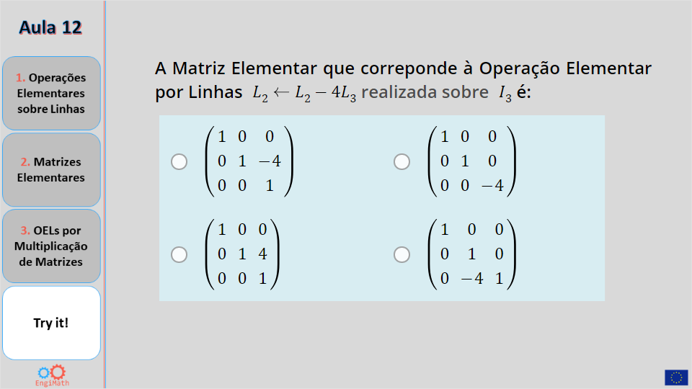
Aula 12
Quiz
1. Operações Elementares sobre Linhas
Click the Quiz button to edit this object
2. Matrizes Elementares
3. OELs por Multiplicação de Matrizes
Try it!

Slide 13


Fim da Aula 12
Esperamos que tenhas gostado!
1. Operações Elementares sobre Linhas
2. Matrizes Elementares
3. OELs por Multiplicação de Matrizes
Try it!
By EngiMath TEAM

